Slide 1
ESCUELA NORMAL DE EDUCACIÓN PREESCOLAR EVIDENCIA DE UNIDAD 2. EL MODELO Y SU CONCRECIÓN EN EL AULA: PROCESOS Y PRÁCTICAS DE ENSEÑANZA Y APRENDIZAJE. Competencias: Detecta los procesos de aprendizaje de sus alumnos para favorecer su desarrollo cognitivo y socioemocional Aplica el plan y programas de estudio para alcanzar los propósitos educativos y contribuir al pleno desenvolvimiento de las capacidades de los alumnos Diseña planeaciones aplicando sus conocimientos curriculares, psicopedagógicos, disciplinares, didácticos y tecnológicos para propiciar espacios de aprendizaje incluyentes que respondan a las necesidades de todos los alumnos en el marco del plan y programas de estudio Integra recursos de la investigación educativa para enriquecer su práctica profesional, expresando su interés por el conocimiento, la ciencia y la mejora de la educación Actúa de manera ética ante la diversidad de situaciones que se presentan en la práctica profesional
Docente. Narciso Rodríguez Espinosa
Curso. Modelos Pedagógicos
Alumna. Mariana Paola Pardo Sena #20
2° A
Viernes 25 de Junio del 2021

Slide 2
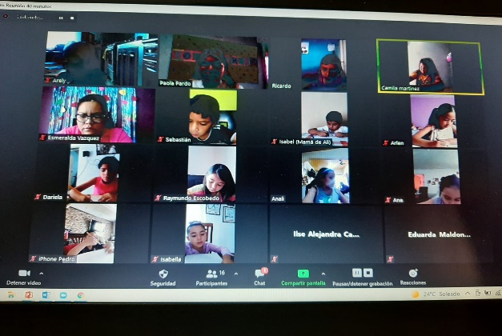
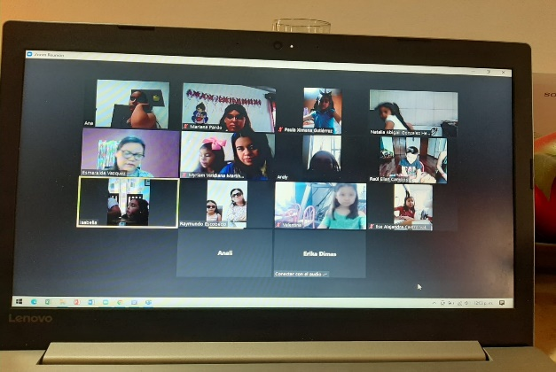
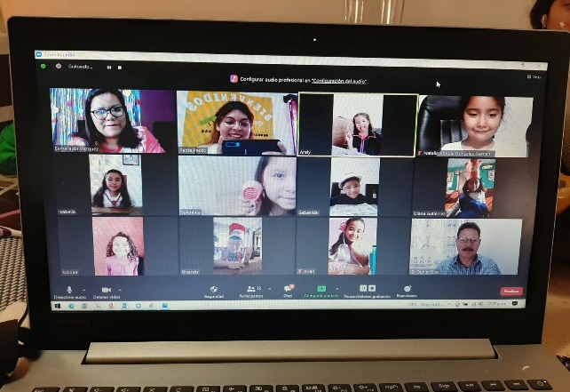
𝕵𝖔𝖗𝖓𝖆𝖉𝖆 𝖉𝖊 𝖕𝖗𝖆́𝖈𝖙𝖎𝖈𝖆 1
𝕵𝖔𝖗𝖓𝖆𝖉𝖆 𝖉𝖊 𝖕𝖗𝖆́𝖈𝖙𝖎𝖈𝖆 2
La primera práctica se realizo en el mes de Mayo y en ella pude observar la manera en la que trabajan cada uno de los niños y la manera en la que utilizan las TIC, ya que hoy en día es muy indispensable su uso por el medio por el cual se esta trabajando, o sea, a través de las clases en línea y de la distancia, por motivo del COVID-19.
En la primer jornada me sentí nerviosa, pero poco a poco fui fluyendo.
La segunda jornada de práctica se realizo en el mes de Junio, en esta ya tenía más seguridad y mucha más confianza con los niños, al igual que ellos conmigo.
Me divertí mucho y sobre todo aprendí muchas cosas y espero que ellos también hayan aprendido de mí.
Ahora se me facilito más el uso de las TIC, o sea, en el momento que implemente diapositivas, videos, actividades, etc. Y que también incluí material mucho más llamativo.
PRACTICAS

Slide 3
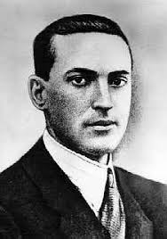
Para la realización de mis planeaciones de las dos prácticas educativas, me apoye de el plan y programa de Aprendizajes Clave 2017. Y las distintas estrategias implementadas en esta nueva normalidad, tal y como lo menciona Antoni Zavala (1998), se propone que la secuencia de actividades debe de promover la búsqueda de soluciones, la ejercitación, la aplicación y la evaluación para un mayor y mejor aprendizaje y ganancia de conocimientos.
El libro de Aprendizajes clave, contiene aspectos demasiado importante, uno de ellos es lo que se espera de los futuros educadores.
Aprendizajes Clave otorgado por la Secretaría de Educación Pública (2017) en donde se alude que el papel de los educadores en nivel de preescolar es orientar los intercambios entre los alumnos, propiciar el interés para participar, involucrar a todos con particular atención en quienes poseen problemas para expresarse ante los otros; promover el respeto, la escucha atenta y la expresión desde actividades atractivas, ser modelo de las habilidades que se pretende que los niños desarrollen, entre otras más.
Considero que lo que menciona este programa es muy importante, ya que se espera que los futuros docentes sean personas capaces de guiar a los alumnos por un buen camino, el cual este lleno de aprendizajes significativos, los cuales pueda poner en práctica a lo largo de su vida.
Tanto este programa educativo como todos los anteriores, desean formar a un individuo, el cual, se capaz de ser autónomo y que desarrolle valores como el respeto, la autonomía, el amor, etc. Los cuales puedan emplear a lo largo de su vida y que los alumnos conozcan la importancia de adquirir los valores. Además de ser personas totalmente sociables.
Este punto lo sustenta Vygotsky (1896-1934), ya que nos menciona que, el niño aprende en cuanto a su entorno social
Cada uno de los conocimientos y aprendizajes en cada plan de estudios se diseñan y organizan de acuerdo a las necesidades del párvulo, ya que es a él a quien se le enseñara y que desarrollara habilidades y aptitudes conforme lo pida la reforma educativa.
Claro que hay diferencias en las reformas educativas que han diseñado distintos planeas y programas, ya que en la de Carlos de Gortari no se presentan como en si campos, solo los nombran como español y matemáticas, y ya en las reformas de Felipe Calderón y Peña Nieto los organizadores curriculares y los campos en los que se trabajaran son más explícitos, esto nos permite ver que en cada reforma educativa siempre hay una evolución, un cambio y que de cada una se toma lo mejor y lo que más les ayudo a los niños de preescolar para que pudieran aprender.
PLANES Y PROGRAMAS

Slide 4
Un modelo pedagógico puede ser definido como representaciones “particulares de interrelación entre los parámetros pedagógicos” (Flórez, 1999), es decir, que un modelo pedagógico determina cómo son las relaciones entre los elementos que se involucran en el proceso de enseñanza-aprendizaje: el maestro, el educando, el objeto de estudio, el entorno, etc. El objetivo de un modelo pedagógico es hacer efectivo el traspaso del conocimiento en contextos socioculturales específicos, los cuales se interrelacionan en una esfera de complejidad. Es urgente el diseño y puesta en práctica de modelos que aísle las materias y asignaturas, y se promuevan procesos de formación.
𝕸𝖔𝖉𝖊𝖑𝖔𝖘 𝖎𝖒𝖕𝖑𝖊𝖒𝖊𝖓𝖙𝖆𝖉𝖔𝖘
𝖊𝖓 𝖑𝖆 𝖏𝖆𝖗𝖉𝖎́𝖓 𝖉𝖊 𝖓𝖎𝖓̃𝖔𝖘
Modelo cognoscitivista
El alumno es el protagonista del aprendizaje, debe ser activo y resolver problemas prácticos y el docente debe ser su orientador y facilitador de experiencias prácticas de la vida cotidiana.
Carretero (2009) nos dice que el conocimiento no se consolida como una copia tomada de la realidad, sino más bien como una construcción humana que solo puede construirse con los elementos que cada uno tenga para ello, es decir, con aquellos que se han ido construyendo en la interacción con el contexto circundante
Todos y cada uno de los modelos pedagógicos claramente son importantes, pero siempre se debe de tener en cuenta en las aulas e instituciones educativas cuales son las necesidades de los alumnos y de ahí poder escoger el modelo que más les beneficiara a los párvulos, ya que eso será parte de su desarrollo en cuanto a sus conocimientos y aprendizajes significativos, los cuales siempre son importantes, porque los implementan a lo largo de su vida diaria.
Ausubel (1976, 2002), caracterizó el aprendizaje significativo como el proceso según el cual se relaciona un nuevo conocimiento o una nueva información con la estructura cognitiva de la persona que aprende de forma no arbitraria y sustantiva o no literal.
MODELOS PEDAGÓGICOS
Modelo Constructivista
El alumno debe estar activo y comprometido con su propio desarrollo y aprendizaje mientras que el docente, funge como mediador y guía de acuerdo a las necesidades observadas durante el proceso de aprendizaje. Debe promover una atmósfera de reciprocidad, de respeto y auto confianza para el niño.
Busca generar los medios para llegar al comportamiento esperado y verificar su obtención, el problema es que nada garantiza que el comportamiento externo se corresponda con el mental (Flórez, 2001).

Slide 5
𝕭𝖎𝖇𝖑𝖎𝖔𝖌𝖗𝖆𝖋𝖎́𝖆
Vives, M. (2016). Modelos pedagógicos y reflexiones para las pedagogías del sur. Universidad La Gran Colombia, Bogotá
file:///C:/Users/P1_Ren%C3%A9/Downloads/140-Texto%20del%20art%C3%ADculo-283-1-10-20170731.pdf
Secretaría de Educación Pública (2017). Aprendizajes Clave para la Educación Integral. Nuevos planes y programas de estudio 2017. México: SEP.
Zavala Vidiella, A. (1998). La practica educativa. Como enseñar. Barcelona: Graó.
“Rodríguez, M. (2011). La teoría del aprendizaje significativo: una revisión aplicable a la escuela actual. IN. Revista Electrònica d’Investigació i Innovació Educativa i Socioeducativa, V. 3, n. 1, PAGINES 29-50.
Avendaño, W. (2013). Un modelo pedagógico para la educación ambiental desde la perspectiva de la modificabilidad estructural cognitiva. Universidad de Caldas. Manizales, Colombia

Slide 6
Fecha: _25 de Junio del 2021__
Participantes: _Mariana Paola Pardo Sena_

